Slide 1
高山生物如何適應環境
-台灣黑熊
報告人:
16嚴睿琳,24方宣蘋
導師:
陳銀愛老師

Slide 2
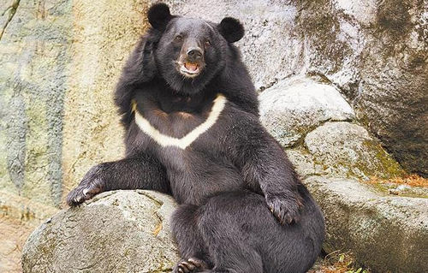
生活環境
臺灣黑熊（Ursus thibetanus formosanus），是臺灣特有的亞洲黑熊亞種，胸前的V字型斑紋是亞洲黑熊共有的特徵。台灣黑熊目前現存族群數量不多，出沒於台灣中央山脈海拔1000公尺-3500公尺的山區，活動範圍可達50平方公里。早在1932年日本探險家堀川安市所著的《台灣哺乳動物圖說》中，就vjngg的土地開發導致棲息地喪失，臺灣黑熊的數量在下降中。在1989年依照臺灣《野生動物保育法》，台灣黑熊被列為瀕危。2001年台灣黑熊被選為台灣最具代表性的野生動物。

Slide 3
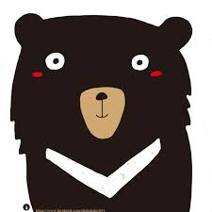
特徵
臺灣黑熊極為強壯，體長120-170公分，肩高60-70公分，最重可逾200公斤。牠的頭呈圓形、頸部短、眼睛小、吻部很長。牠的頭約26-35公分長，頭圍約40-60公分。耳長8-12公分，牠的吻部形狀像狗，因此許多人習慣稱呼牠為「狗熊」。牠的尾巴短，通常不到10公分。身體覆蓋著粗，濃密而具有光澤的黑毛，在頸部的毛可以超過10公分長。牠的頷部末端是白色的，在胸口有黃色或白色毛呈V字型、或是弦月的形狀，因此英文中也有「月熊」（Moon Bear）的稱呼。

Slide 4
我們了報告到此結束 謝謝大家~

